Slide 1



TRƯỜNG TIỂU HỌC HÒA NGHĨA
NHIỆT LIỆT CHÀO MỪNG
CÁC THẦY, CÔ GIÁO VỀ DỰ GIỜ LỚP 2A
GV: Nguyễn Thị Mai Lan

Slide 2
Bài 15:
Ki-lô-gam

Slide 3
Tiết 2

Slide 4


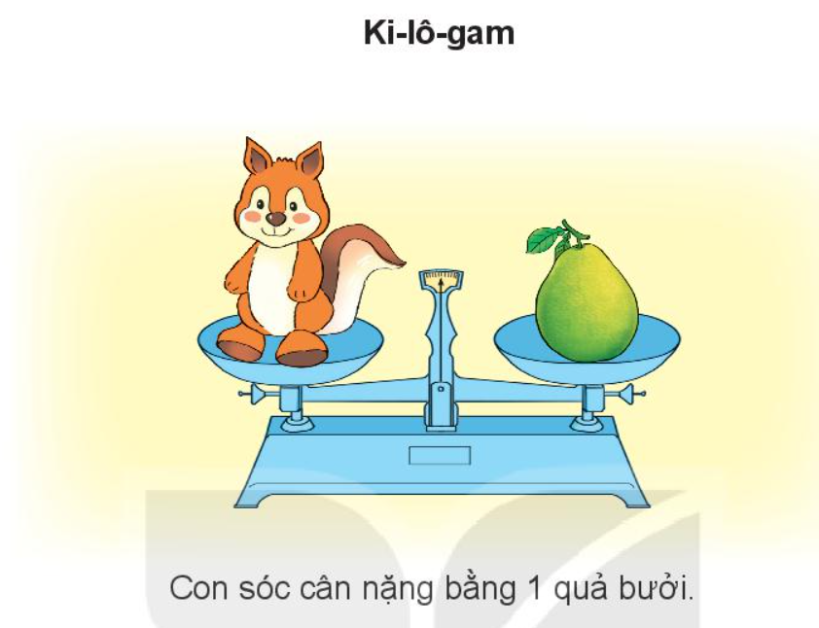

Slide 5

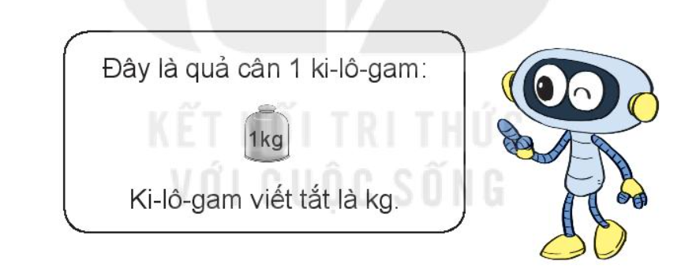

Slide 6
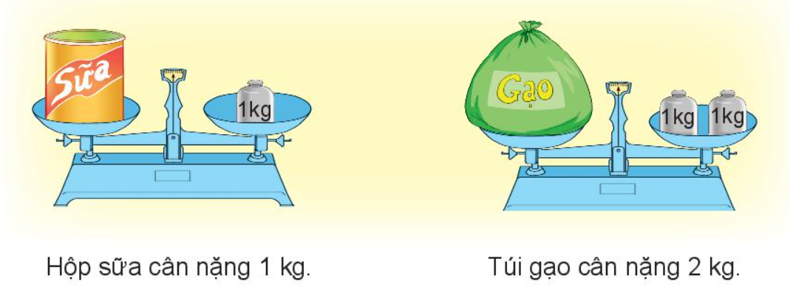

Slide 7

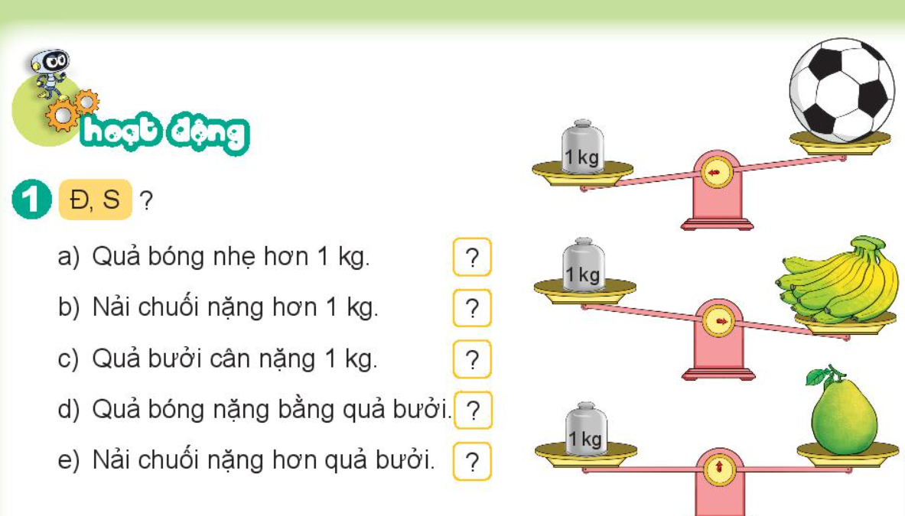
Đ
Đ
Đ
S
S

Slide 8
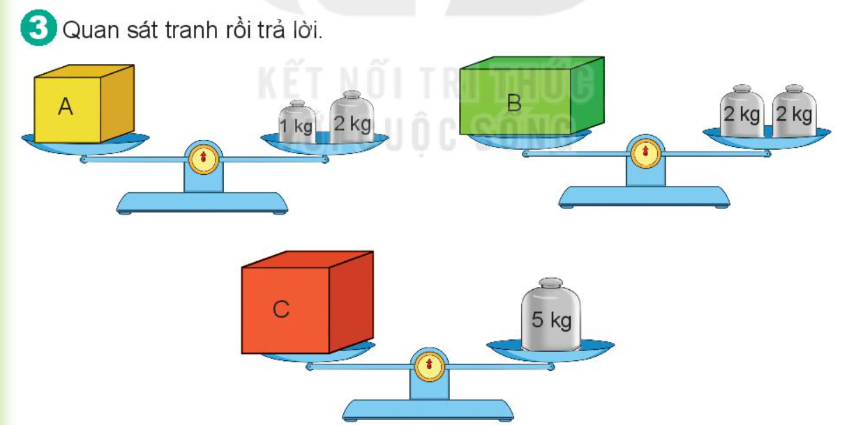
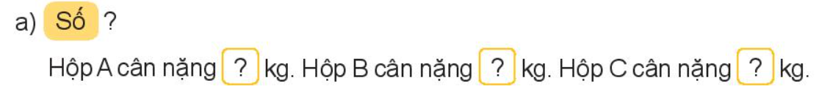
3
4
5
Hộp C nặng nhất, hộp A nhẹ nhất

